Slide 1

Vial Lab
Medical Skin Booster Solution
Professional care, continued at home.
Giải pháp booster da y khoa tiếp nối trải nghiệm chăm sóc chuyên nghiệp tại nhà
Vial Lab
01

Slide 2
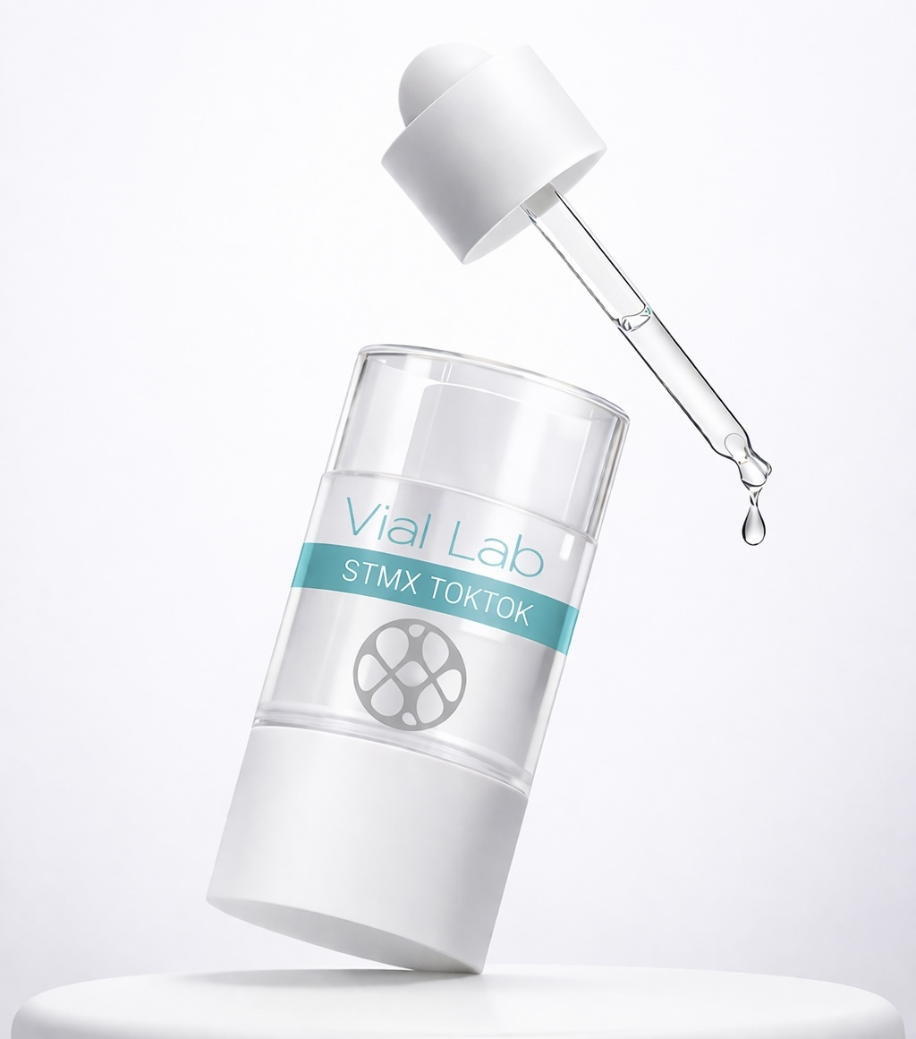
Medical Skin Booster
Solution
Vial Lab là thương hiệu booster chăm sóc da tại nhà cao cấp,
được thiết kế để duy trì trạng thái làn da
sau các liệu trình chăm sóc chuyên nghiệp.
Professional care,
continued at home.
Vial Lab
02

Slide 3
VIAL LAB
Brand Introduction
Giới thiệu thương hiệu Vial Lab
Vial Lab là thương hiệu booster chăm sóc da tại nhà cao cấp,
lấy cảm hứng từ skincare y khoa.
Làn da không thể hoàn thiện chỉ sau một lần chăm sóc.
Để duy trì trạng thái da sau liệu trình chuyên nghiệp,
Vial Lab đề xuất giải pháp kết hợp thành phần hiệu năng cao
với routine chăm sóc da hằng ngày tại nhà.
Medical
Booster
Routine
Vial Lab
03

Slide 4
Giữa chăm sóc chuyên nghiệp
và routine tại nhà,
cần có một kết nối.
Cảm giác hài lòng sau khi chăm sóc da rất rõ rệt,
nhưng để duy trì trạng thái đó lâu hơn,
việc chăm sóc tại nhà đóng vai trò quan trọng.
Vial Lab ra đời cho routine sau chăm sóc chuyên nghiệp.
Vial Lab
04

Slide 5
Điều làn da cần không phải sự phức tạp,
mà là một routine chính xác.
Vial Lab không chạy theo xu hướng ngắn hạn.
Chúng tôi tập trung vào thành phần, kết cấu và trải nghiệm sử dụng
phù hợp với bản chất của làn da.
Làm cho routine hằng ngày chuyên nghiệp hơn và tinh tế hơn.
Vial Lab
05

Slide 6
VIAL LAB
Brand Keywords
5 định hướng cốt lõi của thương hiệu
01
02
03
04
05
Medical
Booster
Routine
Premium
Global
Cảm hứng chăm sóc da
mang tính chuyên nghiệp
Giải pháp giúp nâng trạng thái
và sức sống của làn da
Chăm sóc hằng ngày
có thể tiếp nối tại nhà
Tâm thế tinh giản
và trải nghiệm cao cấp
Mở rộng thị trường quốc tế
dựa trên K-medical skincare
Vial Lab
06

Slide 7
VIAL LAB
Brand Positioning
Hướng đến thị trường skin booster chăm sóc tại nhà cao cấp.
Premium Homecare Skin Booster
Medical
Chuyên nghiệp hơn mỹ phẩm thông thường,
nhưng gần gũi và dễ đưa vào đời sống hơn liệu trình tại spa/phòng khám.
Vial Lab tạo nên một danh mục homecare mới,
nằm giữa cảm hứng y khoa và routine hằng ngày.
Vial Lab
Daily
Vial Lab
07

Slide 8
VIAL LAB
Core Ingredient Concept
Tổ hợp thành phần hiệu năng cao tập trung vào trạng thái làn da
PDRN
NAD+
NMN
Chăm sóc trạng thái da
Concept chăm sóc năng lượng cao cấp
Routine cho làn da săn chắc và tràn đầy sức sống
StemX
Hydro Glow
Giải pháp booster dùng hằng ngày
Cảm giác cấp ẩm, căng bóng và rạng rỡ
Vial Lab
08

Slide 9
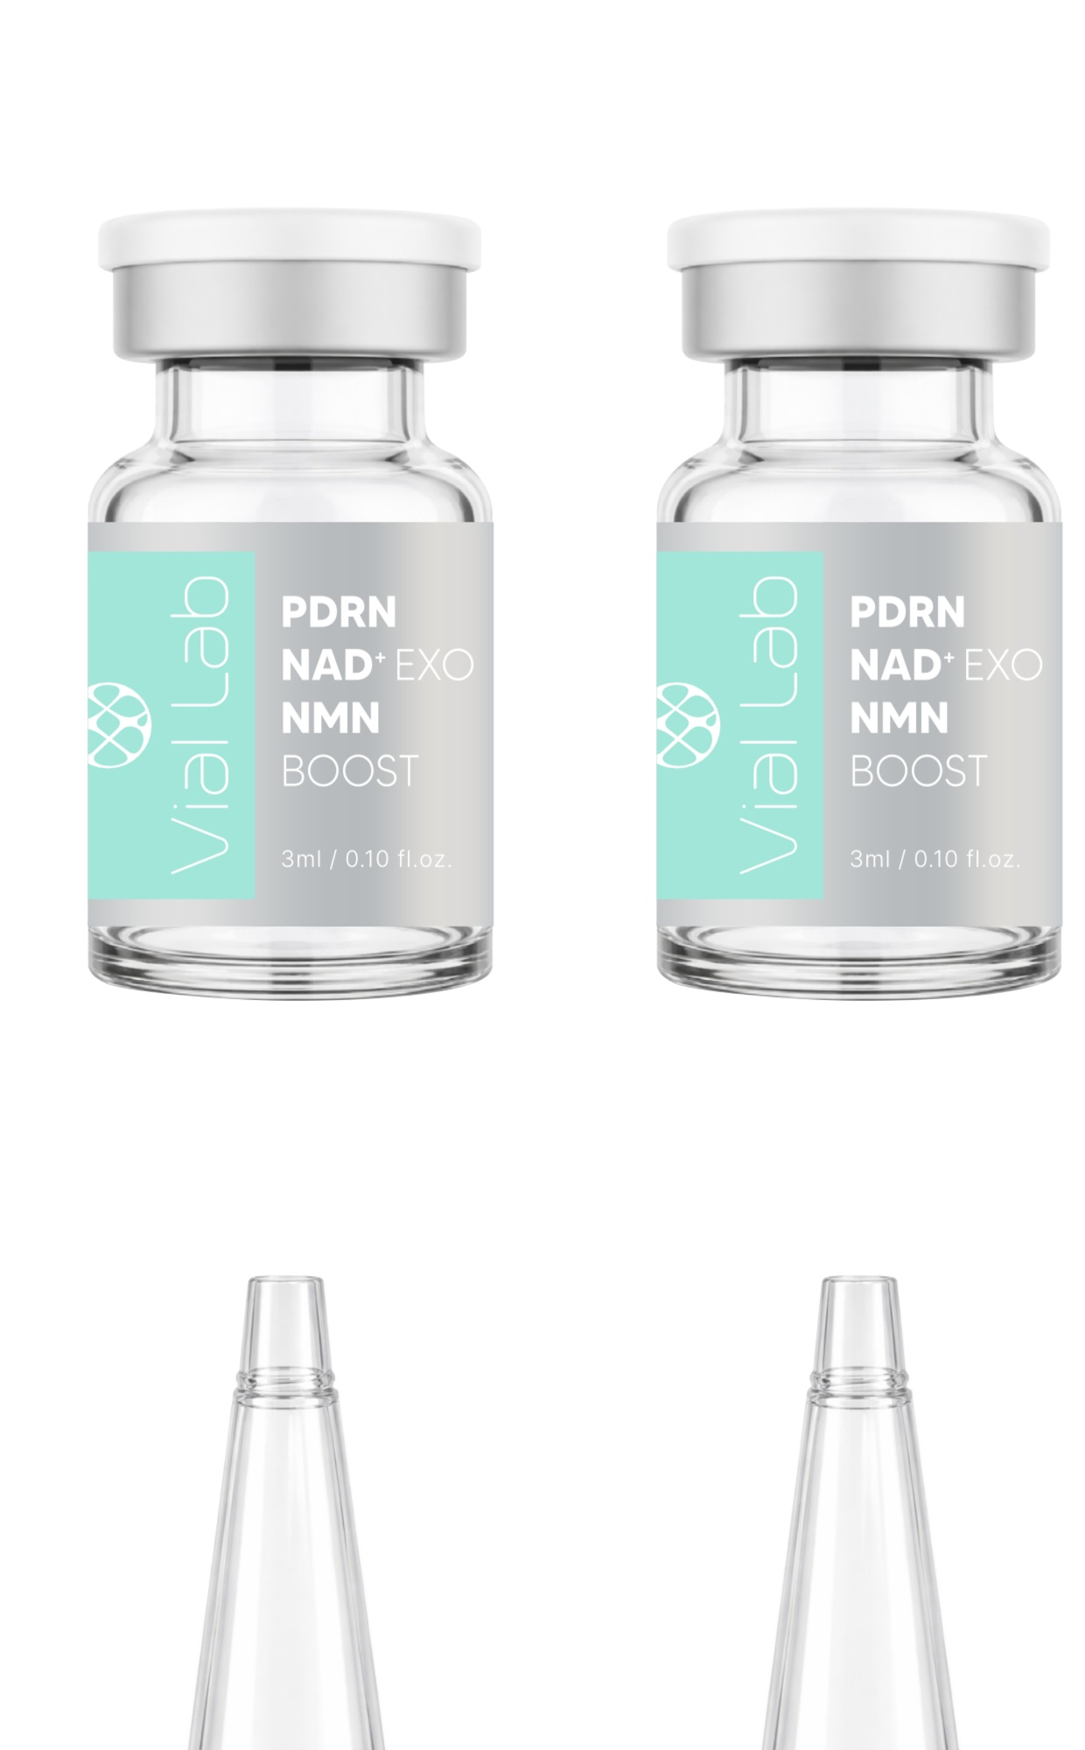
VIAL LAB
Product Lineup
3 dòng sản phẩm chính theo routine chăm sóc da
01
StemX Toktok
Day Booster Solution / Giải pháp booster ban ngày
02
PDRN + NAD+ + NMN
Complex Toktok Kit
Core Booster Solution / Giải pháp booster chủ lực của Vial Lab
03
Hydro Glow Toktok
Night Moisture & Volume Solution / Giải pháp cấp ẩm, căng bóng và volume ban đêm
Vial Lab
09

Slide 10
VIAL LAB
StemX Toktok
Day Booster Solution
Dòng booster hằng ngày,
dễ sử dụng vào ban ngày.
Với cảm giác sử dụng nhẹ và tươi mát,
StemX Toktok được thiết kế để hỗ trợ routine chăm sóc
và duy trì trạng thái da mỗi ngày.
Daily / Light / Fresh / Booster
Vial Lab
10

Slide 11
VIAL LAB
PDRN + NAD+ + NMN
Complex Toktok Kit
Core Booster Solution
Giải pháp booster chủ lực của Vial Lab.
Dựa trên tổ hợp PDRN, NAD+ và NMN,
sản phẩm được thiết kế như bộ homecare cao cấp giúp tiếp nối
trạng thái làn da sau chăm sóc chuyên nghiệp tại nhà.
Premium / Core / Booster / Intensive
Vial Lab
11

Slide 12
VIAL LAB
Hydro Glow Toktok
Night Moisture & Volume Solution
Dòng chăm sóc cấp ẩm,
căng bóng và volume cho ban đêm.
Hydro
Glow
Vào cuối ngày, Hydro Glow Toktok mang lại cảm giác da ẩm mượt,
rạng rỡ và có thể kết hợp cùng sản phẩm chủ lực
trong routine chăm sóc tại nhà.
Dewy Skin Texture
Hydration / Glow / Volume / Night Care
Vial Lab
12

Slide 13
Your treatment glow,
continued at home.
Trạng thái da rạng rỡ sau chăm sóc chuyên nghiệp,
giờ đây có thể được tiếp nối tại nhà.
Vial Lab đề xuất một chuẩn routine mới trong đời sống hằng ngày
thông qua giải pháp medical skin booster.
Vial Lab
13

Slide 14
VIAL LAB
Brand Visual Mood
Hình ảnh cao cấp được tạo nên từ logo, khoảng trắng, texture và keyword
White
Grey
Silver
Clear
Clean base
Medical tone
Premium accent
Transparent vial
Glass Skin
Ampoule
Gel Texture
Dewy Skin
Dewy texture
Booster image
Hydration
Glow finish
Ở giai đoạn đầu khi hình ảnh sản phẩm còn giới hạn,
thương hiệu được xây dựng bằng mood tối giản, keyword thành phần,
silhouette vial và hình ảnh kết cấu trong suốt.
Vial Lab
14

Slide 15
VIAL LAB
Business Direction
Thương hiệu medical skin booster phát triển đồng thời B2C và B2B
01
02
03
B2C
B2B
Brand Commerce
Website chính thức / Smart Store
Pop-up / SNS sales
Live commerce / TikTok Shop
Spa thẩm mỹ / Skin care salon
Kênh phòng khám & bệnh viện
Buyer quốc tế / Global partnership
Short-form content / Live commerce
Hợp tác influencer
Cross-border online sales
Vial Lab
15

Slide 16
VIAL LAB
Global Market Direction
From Korea to the Global Beauty Market
Vial Lab đang chuẩn bị bước vào thị trường làm đẹp toàn cầu,
dựa trên cảm hứng medical skincare của Hàn Quốc
và giải pháp homecare hiệu năng cao.
Korea
United States
Japan
China
Tập trung vào Mỹ và các thị trường chính tại châu Á,
thương hiệu sẽ từng bước mở rộng qua phân phối B2B,
kênh spa/thẩm mỹ, mạng lưới buyer quốc tế
và thương mại điện tử toàn cầu.
Singapore
Malaysia
Vietnam
Southeast Asia
Vial Lab
16

Slide 17
VIAL LAB
TikTok Shop Expansion
Chuẩn bị bước vào thị trường content commerce toàn cầu
01
Chuẩn bị mở TikTok Shop
Vial Lab đang chuẩn bị gia nhập TikTok Shop,
phù hợp với xu hướng content commerce toàn cầu.
02
Quảng bá bằng short-form content
Thông qua short-form content và live commerce,
thương hiệu sẽ truyền tải thành phần, cảm giác sử dụng và routine homecare,
đồng thời xây dựng kênh bán hàng giao tiếp trực tiếp với người tiêu dùng toàn cầu.
03
Triển khai live commerce
04
Hợp tác global influencer
05
Test phản ứng người tiêu dùng theo quốc gia
06
Mở rộng kênh B2C quốc tế
Vial Lab
17

Slide 18
VIAL LAB
Pop-up Launch Plan
Coming Soon - Something is coming. Vial Lab
Vial Lab đang chuẩn bị pop-up launch
để giới thiệu thương hiệu và trải nghiệm sản phẩm.
Pop-up sẽ giúp người tiêu dùng, buyer và đối tác trải nghiệm trực tiếp
mood thương hiệu, lineup sản phẩm và routine homecare,
đồng thời tạo ấn tượng đầu tiên cho Vial Lab tại thị trường.
Vial Lab begins.
Vial Lab
18

Slide 19
Vial Lab
Medical Skin Booster Solution
Professional care, continued at home.
Vial Lab
19

